Slide 1
COVID-19 EN CHILE
CIFRAS Y TENDENCIAS
AL SÁBADO 19 MARZO 2022

Slide 2
PACIENTES EN UCI

Slide 3
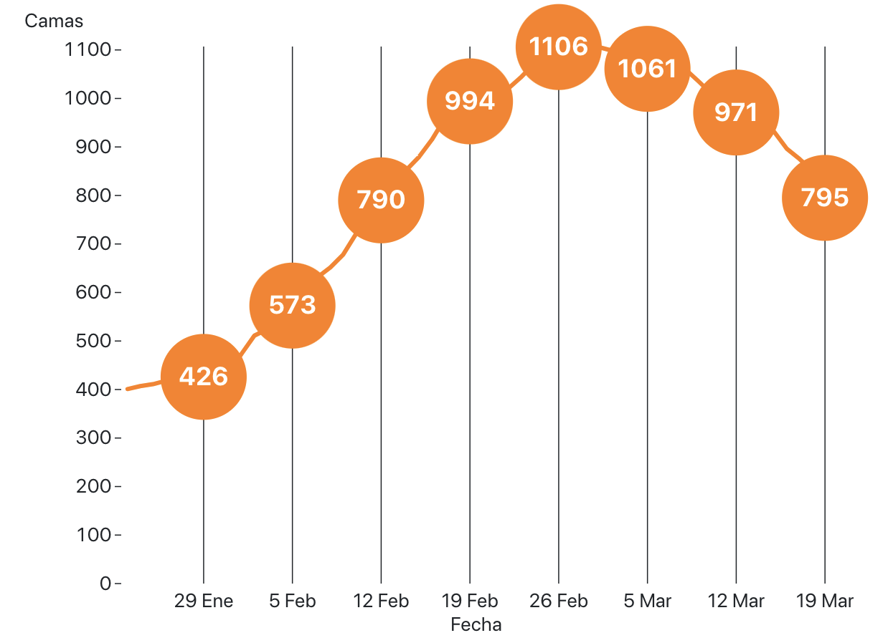
Pacientes COVID-19 en UCI reportados en Chile

Slide 4
FALLECIDOS SEMANALES

Slide 5
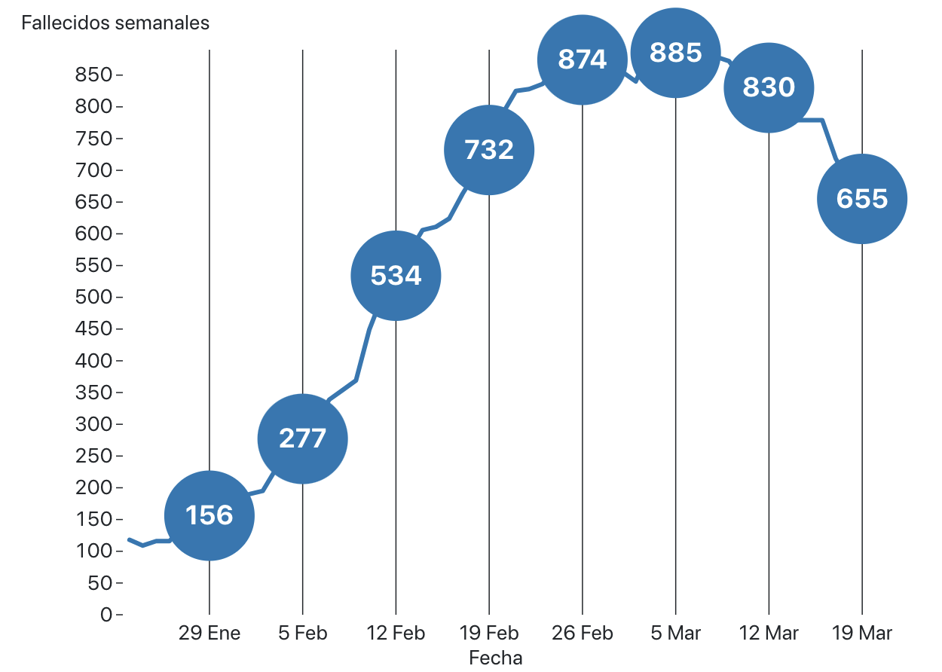
Fallecidos semanales con PCR+ reportados en Chile
Notes:
OMS: reducción de fallecidmidos confirmados y probables por 3 semanas

Slide 6
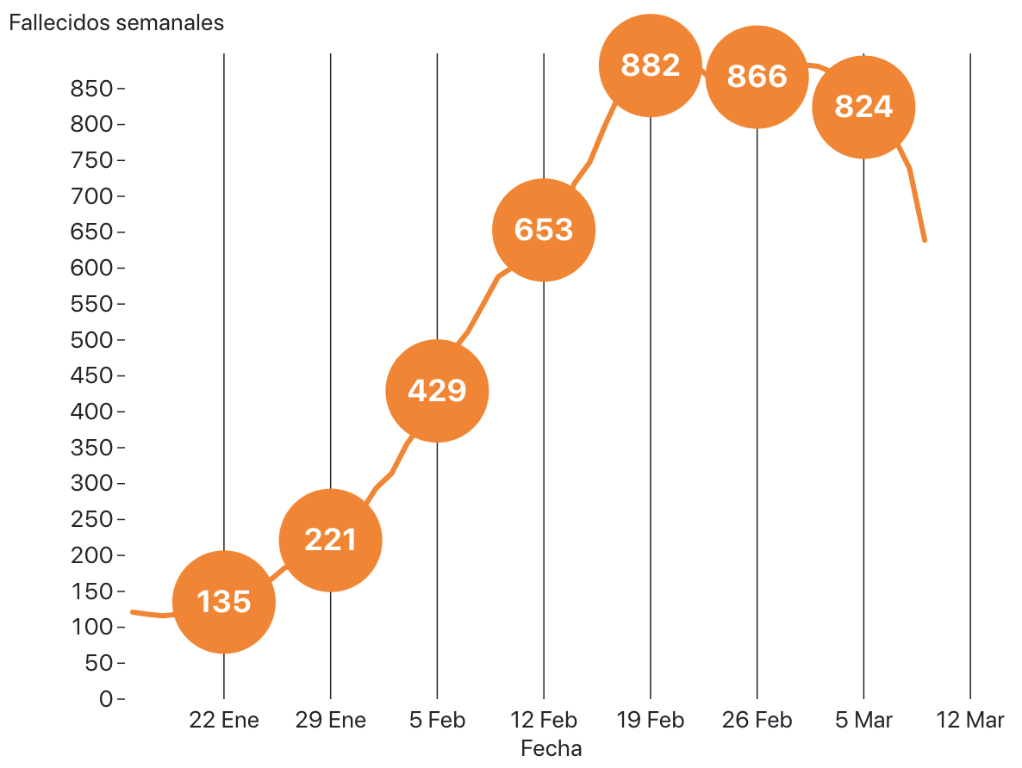
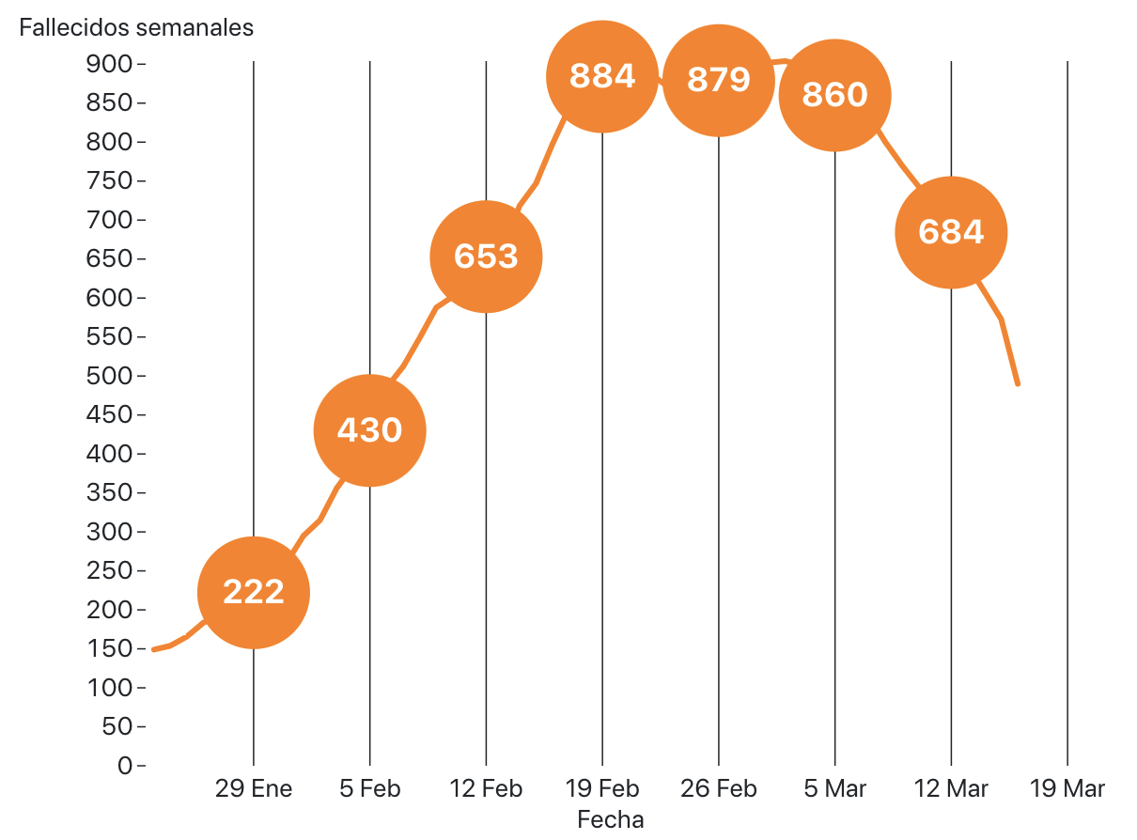
Fallecidos semanales reportados por DEIS
POR FECHA DE FALLECIMIENTO con COVID19 CONFIRMADO como causa de muerte
Fuente: Departamento de Estadística e Información en Salud (DEIS), Ministerio de Salud
Notes:
OMS: reducción de fallecidmidos confirmados y probables por 3 semanas

Slide 7
Fallecidos semanales reportados por DEIS
POR FECHA DE FALLECIMIENTO con COVID19 CONFIRMADO como causa de muerte
Fuente: Departamento de Estadística e Información en Salud (DEIS), Ministerio de Salud
Notes:
OMS: reducción de fallecidmidos confirmados y probables por 3 semanas

Slide 8
CASOS & TESTS

Slide 9
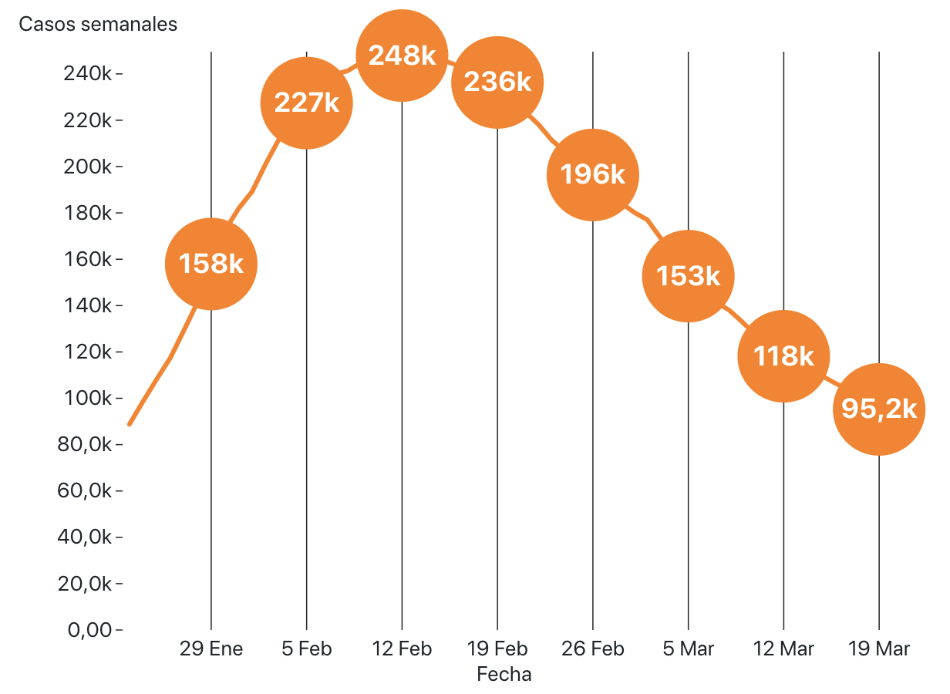
CASOS CONFIRMADOS POR SEMANA
Notes:
OMS Baja sostenida (reducer a la mitad en 3 semanas”
UK: Bajo 14 para abrir escuelas
Bajo 1,4 para abrir el resto

Slide 10
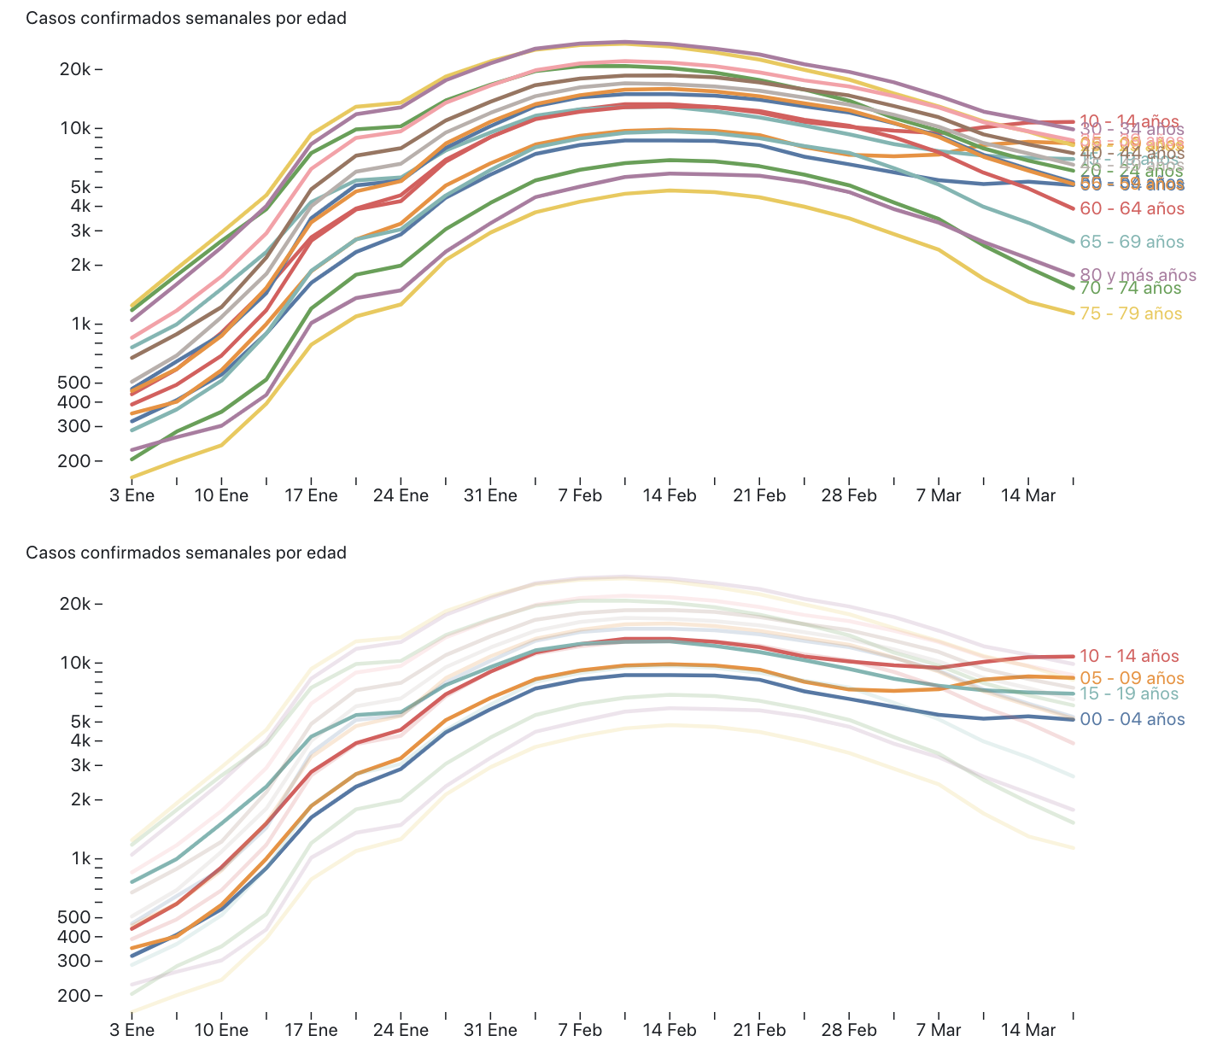
CASOS CONFIRMADOS POR SEMANA
POR EDAD

Slide 11
CASOS CONFIRMADOS POR SEMANA
POR EDAD

Slide 12
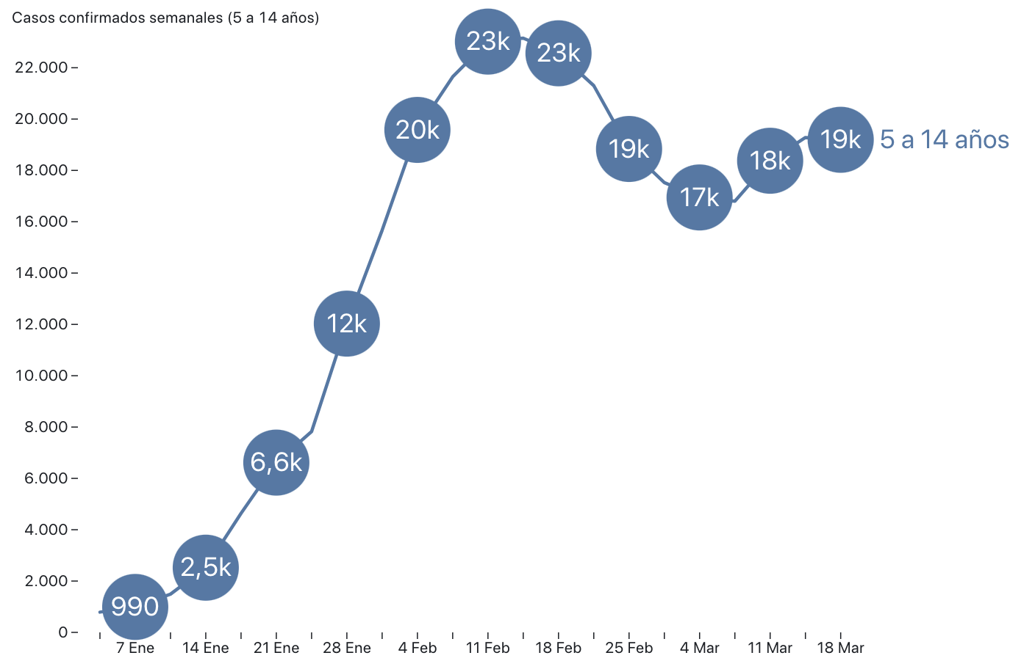
CASOS CONFIRMADOS POR SEMANA
5 a 14 AÑOS

Slide 13
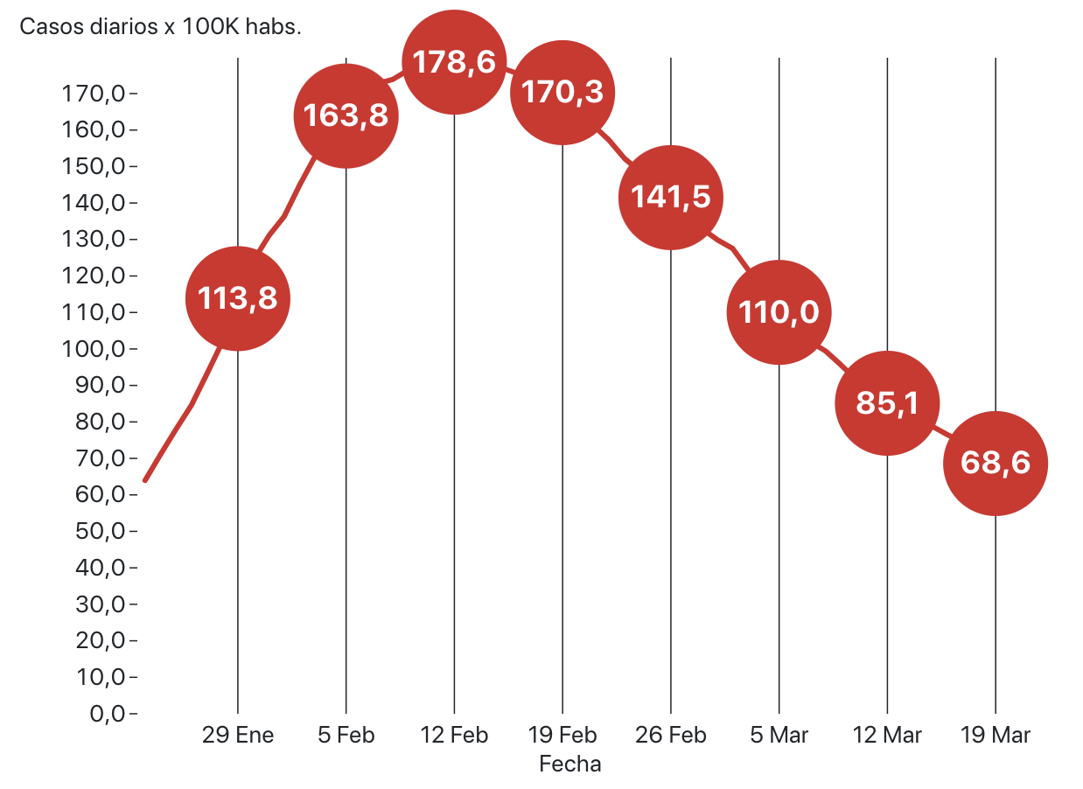
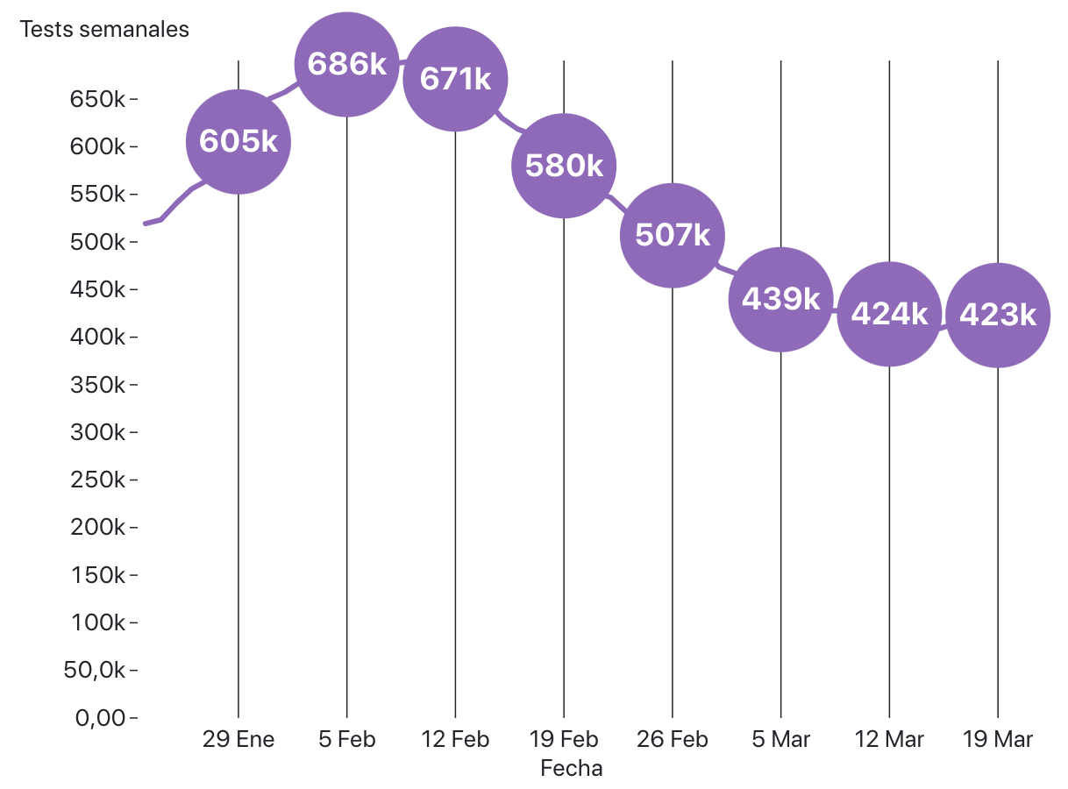
INCIDENCIA
Promedio casos confirmados diarios
x 100 mil habitantes
TESTS PCR SEMANALES
Notes:
OMS Baja sostenida (reducer a la mitad en 3 semanas”
UK: Bajo 14 para abrir escuelas
Bajo 1,4 para abrir el resto

Slide 14
POSITIVIDAD

Slide 15
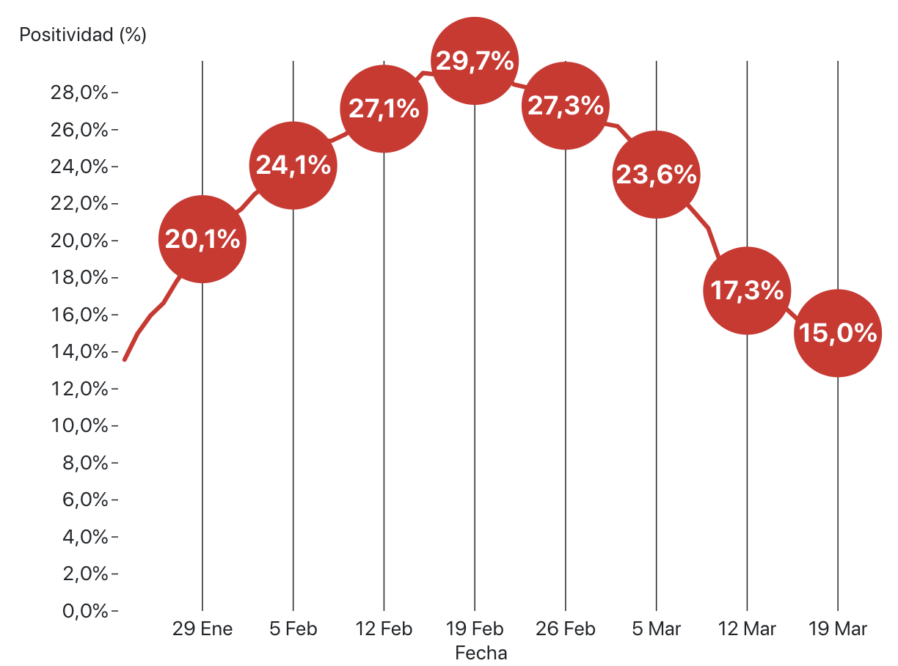
POSITIVIDAD SEMANAL EN CHILE (TEST PCR)
Notes:
OMS: Menor a 5% en últimas 2 semanas

Slide 16
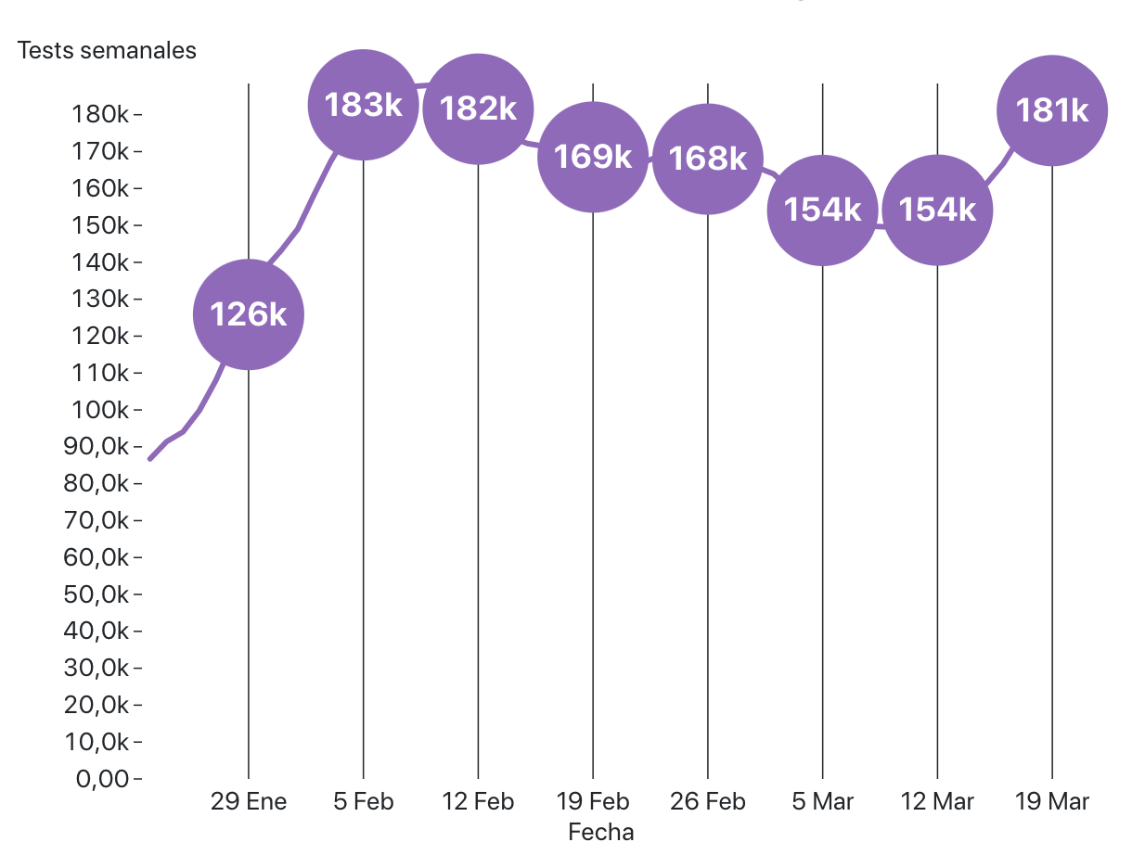
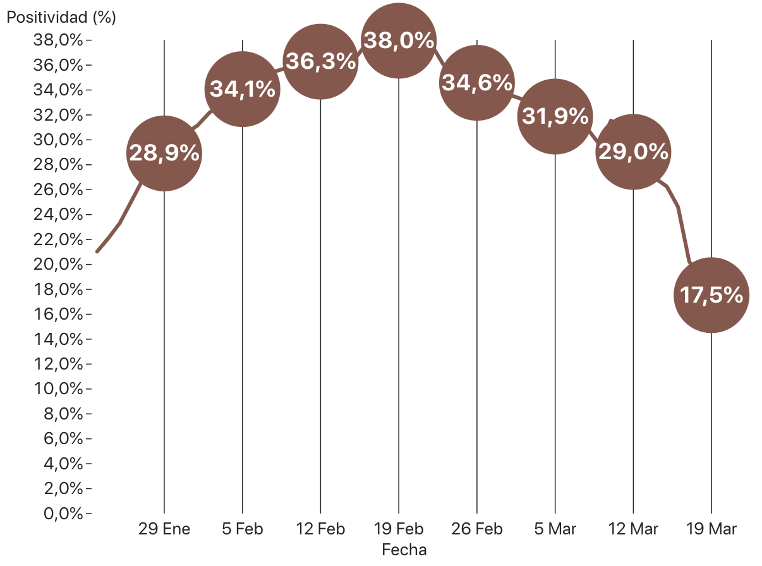
TESTS DE ANTÍGENO
TESTS SEMANALES
POSITIVIDAD SEMANAL
Notes:
OMS: Menor a 5% en últimas 2 semanas

Slide 17
SITUACIÓN REGIONAL

Slide 18
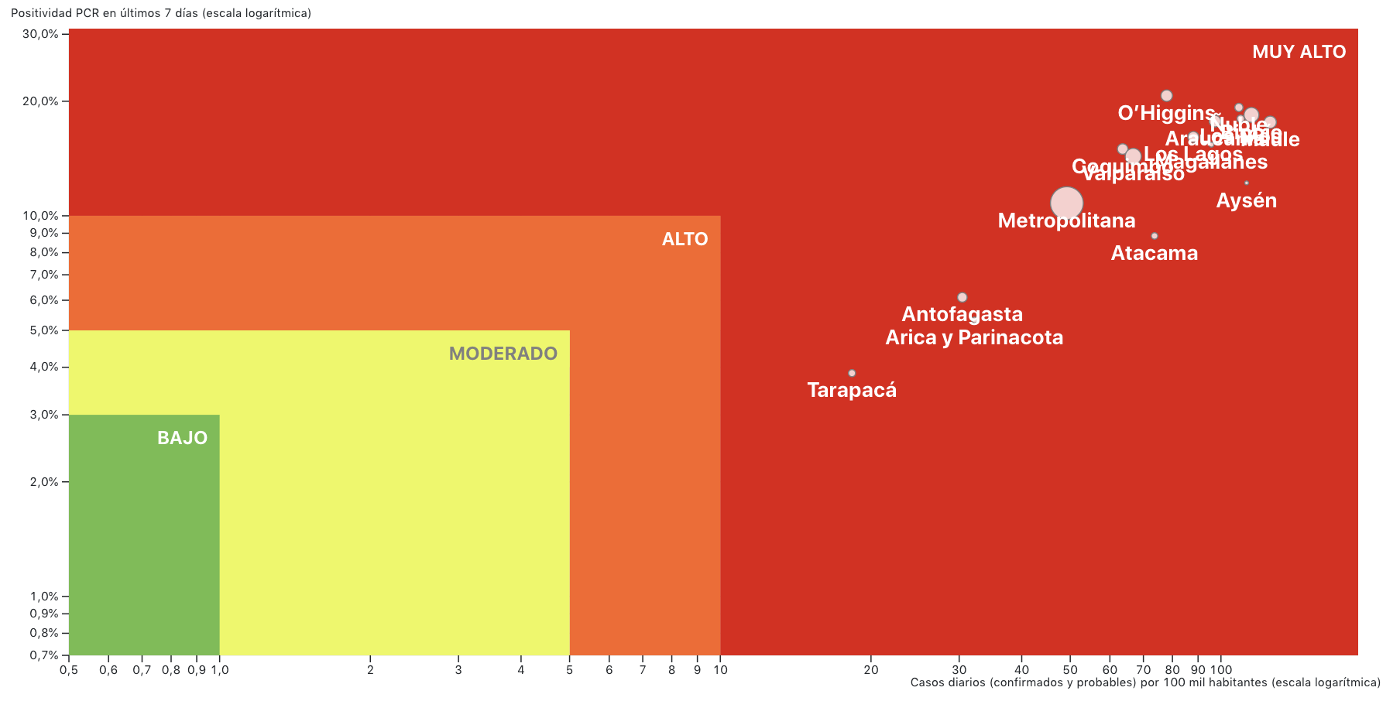
NIVEL DE CONTAGIO – 19 Marzo 2022
Según umbrales definidos por ICOVID Chile

Slide 19
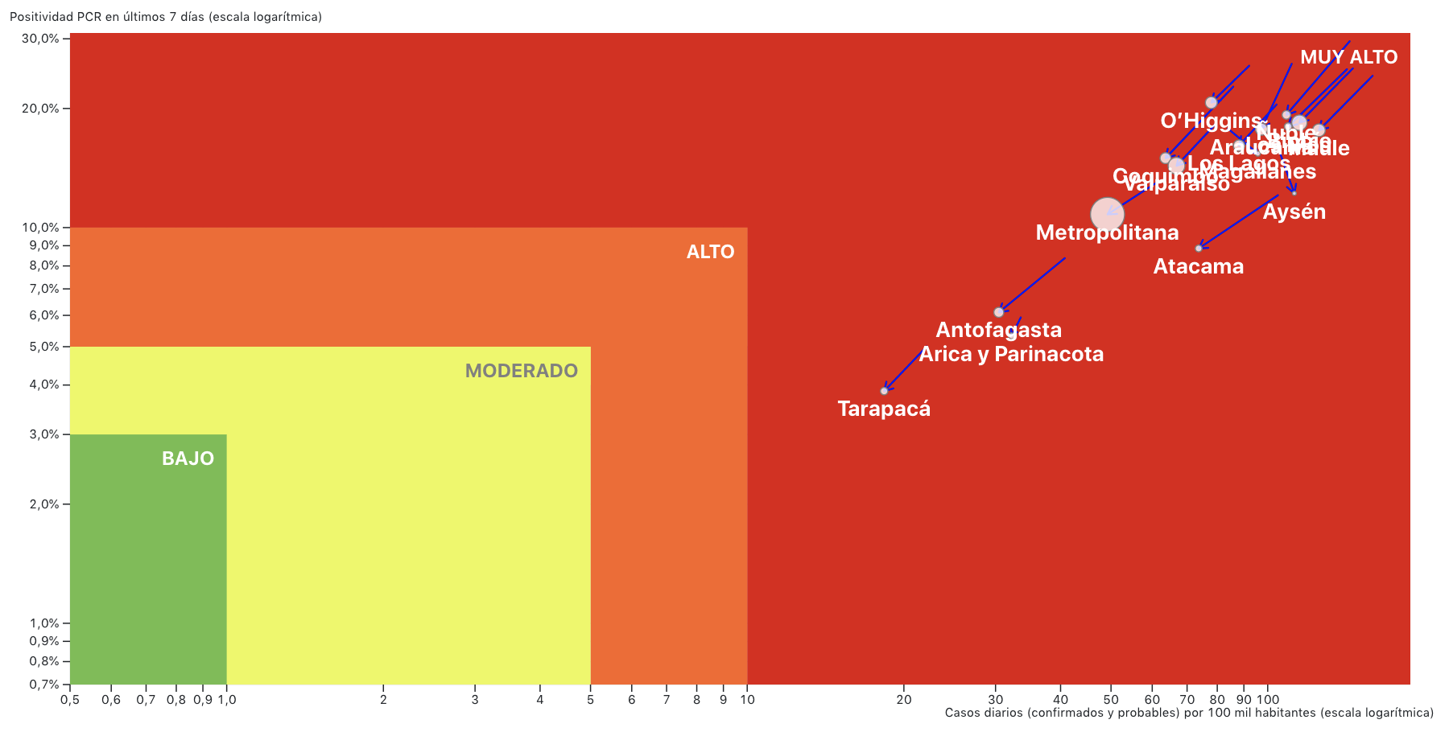
REDUCIENDO POSITIVIDAD – 19 Marzo 2022
Según umbrales definidos por ICOVID Chile

Slide 20
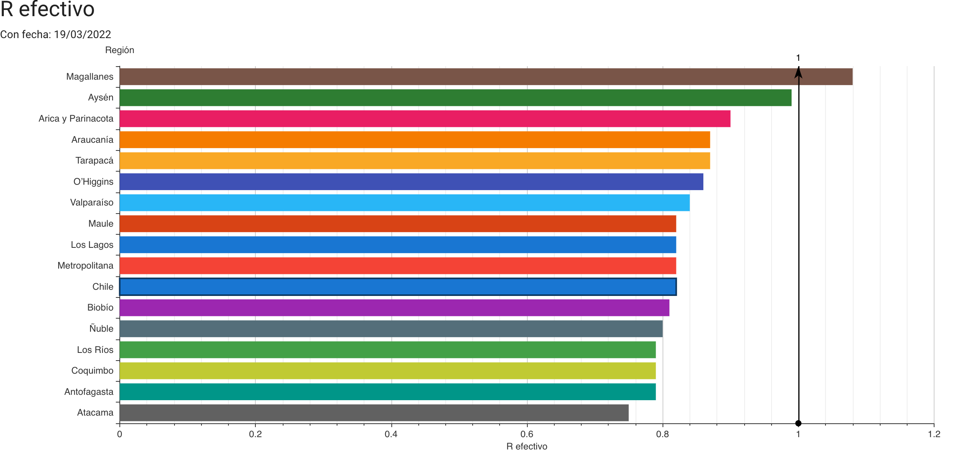
Número reproductivo efectivo (o R efectivo)
Corresponde al número promedio de personas infectadas por una persona infecciosa.
Fuente: Centro de Modelamiento Matemático, http://covid-19vis.cmm.uchile.cl/race

Slide 21
RESUMEN SEMANAL
Hospitalizaciones UCI
ALTO Y BAJANDO
Fallecidos semanales
ALTO Y BAJANDO
NIVEL DE CONTAGIOS
MUY ALTO EN TODAS LAS REGIONES
BAJANDO

Slide 22
VACUNACIÓN

Slide 23
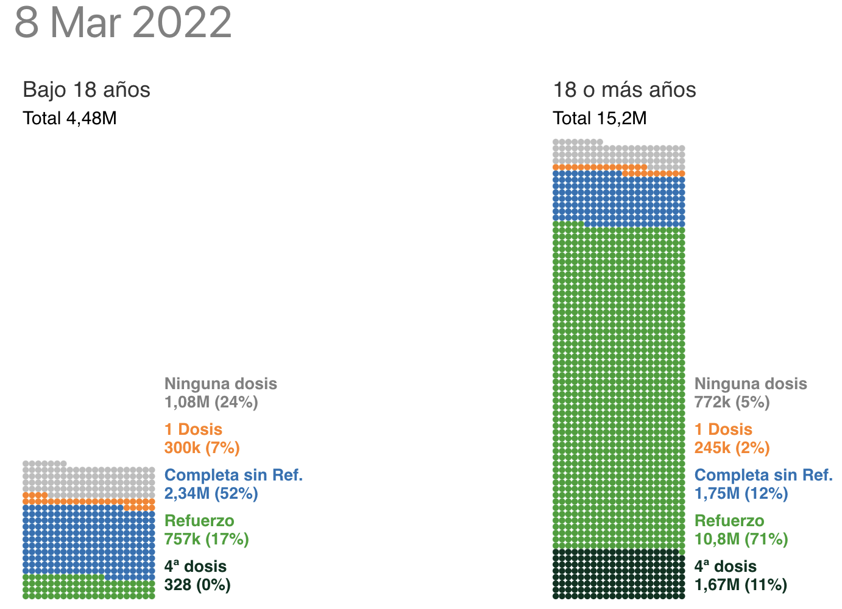
Cobertura de Vacunación COVID-19 en Chile
18 o más años
Esquema primario no completo | ≈ 1 millón
Esquema primario sin refuerzo | ≈ 1,75 millones
Refuerzo o 4ª dosis | > 12,47 millones
4ª dosis | > 1,67 Millones
Fuente: Repositorio de Datos COVID19, Ministerio de Ciencia

Slide 24
GRACIAS

